Slide 1
Tek Embriyo Transferinin Neresindeyiz?
Prof. Dr. Tayfun Alper
Ondokuz Mayıs Üniversitesi
Samsun

Slide 2
Sunum Planı
Giriş
Konunun Önemi
Tek Embriyo Transferinin Neresindeyiz?
Yenidoğan Yoğun Bakım Kayıtları
“Olgu Sunumu”
Nadir görülmeyen
Ne yapılabilir?
Önlemler listesi

Slide 3
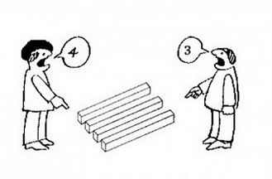
Tek EmbriyoTransferi?

Slide 4
Çoğul Gebelik Riskleri
Maternal riskler (Major olanlar)
Preeklampsi
Preterm doğum
Gestasyonel diyabet
Fetal riskler (Major sekeller)
Serebral Palsi
Prematürite Retinopatisi
Bronkopulmoner Displazi
İntrauterin Gelişme Geriliği
Ailede sosyal riskler
Fiziksel
Ruhsal
Finansal
Maternal depresyon
Anksiete
Çocukluk çağında ortaya çıkan
Düşük IQ
Davranış problemleri
Multiple gestation associated with infertility therapy: an American Society for Reproductive Medicine Practice Committee opinion. Fertil Steril. 2012 Apr;97(4):825-34.

Slide 5
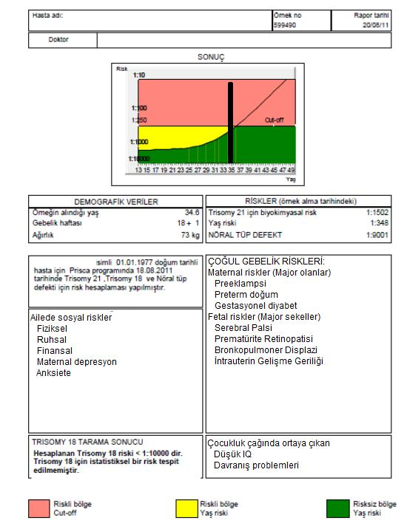

Slide 7
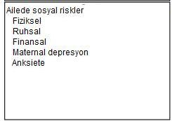

Slide 8
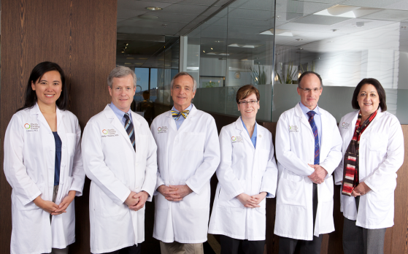
Business is business!

Slide 9
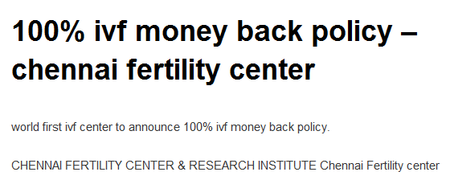
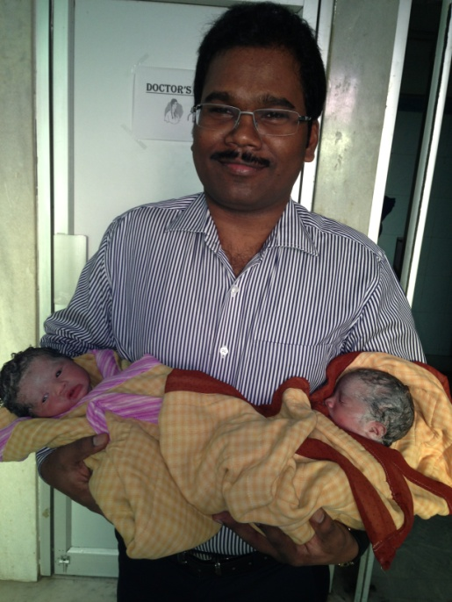
IVF-ICSI is a Business

Slide 10
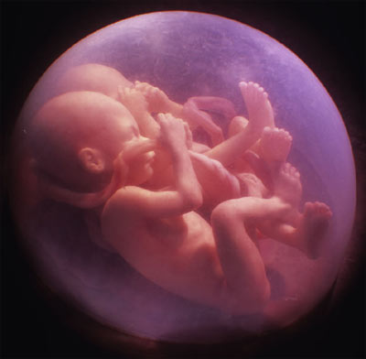
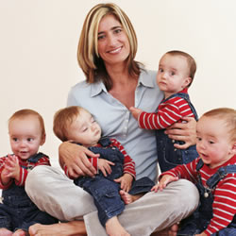
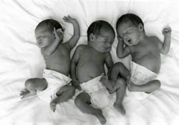
“Başarının” Kısayolu
Çok Oosit
Çok Embriyo
Çok Transfer
Çok Gebelik
Lieberman B. An embryo too many? Hum Reprod. 1998 Oct;13(1O):2664-6.

Slide 11
“Çoğul Gebelikleri Önleme” Formülü
Tek Embriyo Transferi
Criniti A, Thyer A, Chow G, Lin P, Klein N, Soules M. Elective single blastocyst transfer reduces twin rates without compromising pregnancy rates. Fertil Steril. 2005 Dec;84(6):1613-9.

Slide 12
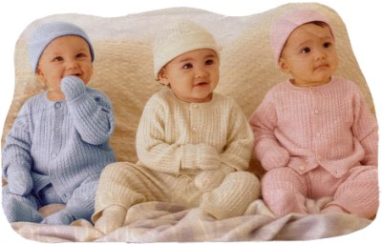
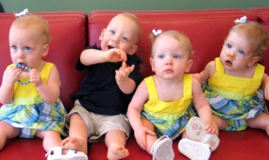
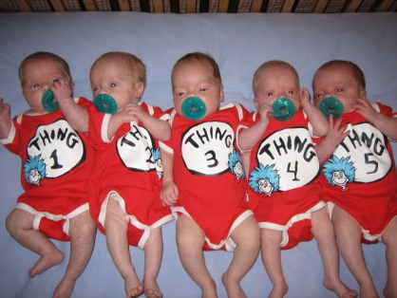
Uzlaşmazlık Nerede Başlıyor?
RİSK !...
BAŞARI !...

Slide 13
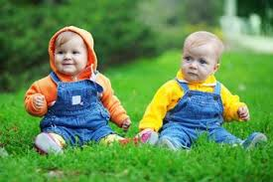
Uzlaşmazlık Nerede Başlıyor?
RİSK !...
BAŞARI !...

Slide 14
Farklı Bakış Açılarından:
Sağlık Hizmeti Ödeyicileri
SGK ve diğerleri
İnfertil Çiftler
?
Sağlık Hizmeti Sunucuları
Başarı öncelikliler
Risk öncelikliler

Slide 15
Tıp Etiğinin Dört Esası
1- Autonomy (Otonomi)
2- Beneficence (Hasta yararı)
3- Non-maleficence (Zarar vermeme)
4- Justice (Adalet)
Beauchamp TL. Methods and principles in biomedical ethics. J Med Ethics. 2003 Oct;29(5):269-74.

Slide 16
Başarı Öncelikliler için
1- Autonomy (Otonomi)
2- Beneficence (Hasta yararı)
3- Non-maleficence (Zarar vermeme)
4- Justice (Adalet)
Gleicher N. Eliminating multiple pregnancies: an appropriate target for government intervention? Reprod Biomed Online. 2011 Oct;23(4):403-6.

Slide 17
Risk Öncelikliler için
1- Autonomy (Otonomi)
2- Beneficence (Hasta yararı)
3- Non-maleficence (Zarar vermeme)
4- Justice (Adalet)
Murdoch AP. How many embryos should be transferred? Hum Reprod. 1998 Oct;13(1O):2666-70.

Slide 18
Konu başlığının cevabı…
Giriş
Konunun Önemi
Tek Embriyo Transferinin Neresindeyiz?
Yenidoğan Yoğun Bakım Kayıtları
“Olgu Sunumu”
Nadir görülmeyen
Ne yapılabilir?
Önlemler listesi

Slide 19
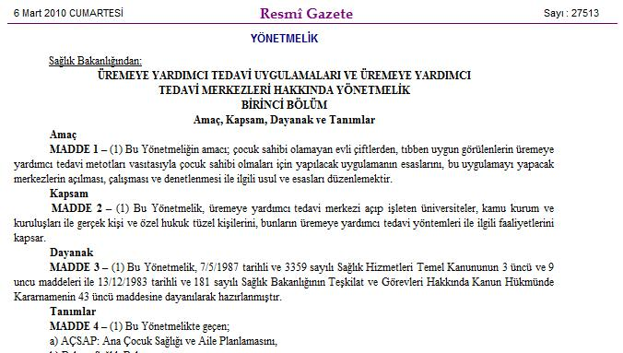
Tek Embriyo Transferinin Neresindeyiz?

Slide 20
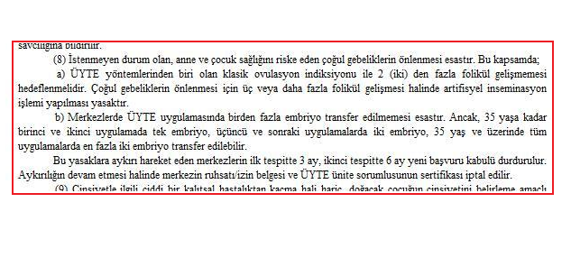
Tek Embriyo Transferinin Neresindeyiz?

Slide 21
2007–2012 YDYBÜ Çoğul Gebelikler
 | 2007 | 2008 | 2009 | 2010 | 2011 | 2012 | Toplam
Sp. | 60 | 39 | 45 | 53 | 54 | 54 | 305
IVF | 40 | 55 | 40 | 41 | 6 | 16 | 198
OI | 3 | 0 | 0 | 2 | 0 | 0 | 5
IUI | 4 | 0 | 0 | 2 | 0 | 0 | 6

Slide 22
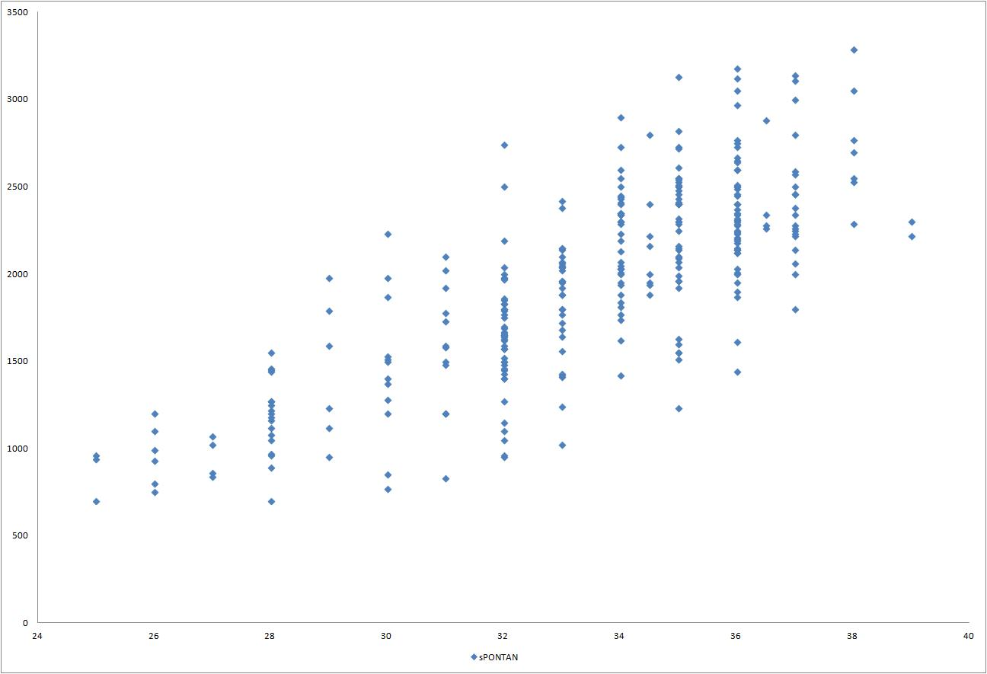
2007–2012 YDYBÜ Spontan’lar

Slide 23
2007–2012 YDYBÜ Oİ’ları

Slide 24
2007–2012 YDYBÜ IUI’lar

Slide 25
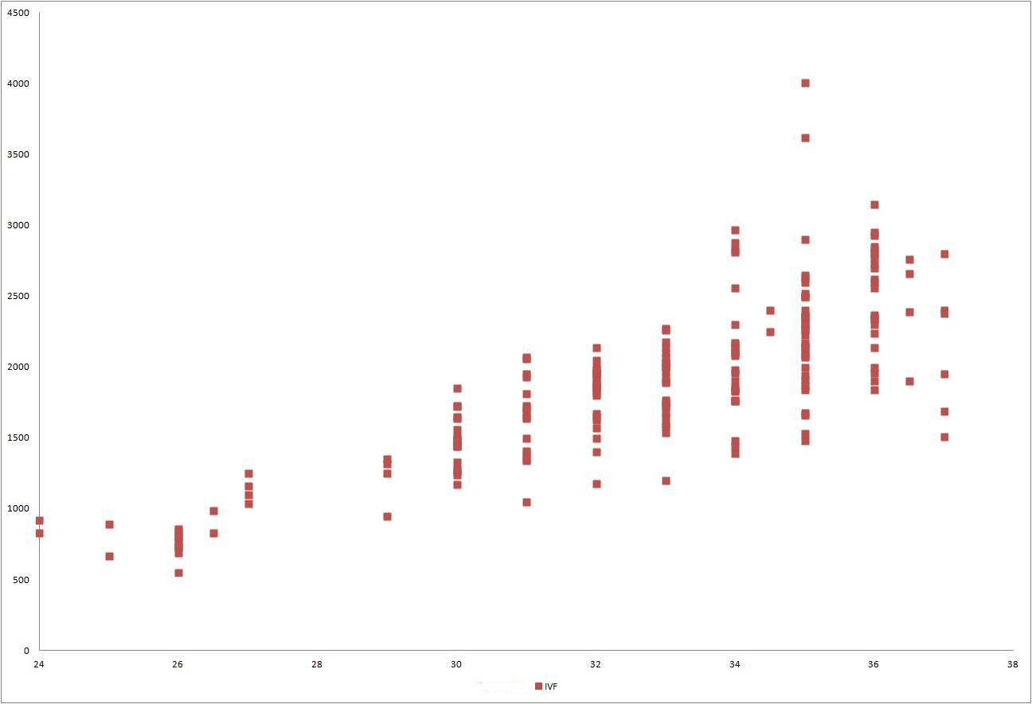
2007–2012 YDYBÜ IVF’ler

Slide 26
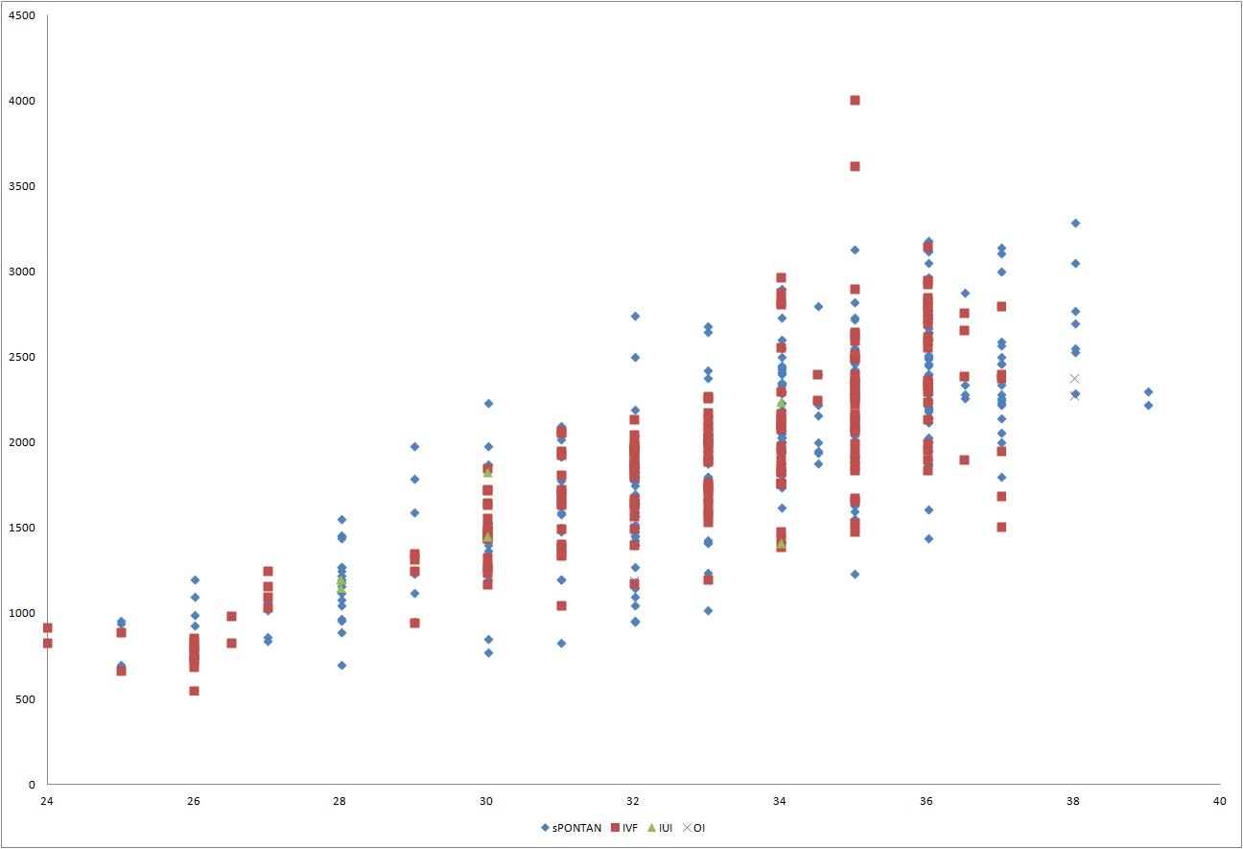
2007–2012 YDYBÜ Çoğul Gebelikler

Slide 27
2007–2012 YDYBÜ Çoğul Gebelikler
 | 2007 | 2008 | 2009 | 2010 | 2011 | 2012 | Toplam
Sp. | 60 | 39 | 45 | 53 | 54 | 54 | 305
IVF | 40 | 55 | 40 | 41 | 6 | 16 | 198
OI | 3 | 0 | 0 | 2 | 0 | 0 | 5
IUI | 4 | 0 | 0 | 2 | 0 | 0 | 6

Slide 28
IVF’in Çoğul Gebeliklere Etkisi
 | 2007 | 2008 | 2009 | 2010 | 2011 | 2012 | Toplam
Sp. | 60 | 39 | 45 | 53 | 54 | 54 | 305
IVF | 40 | 55 | 40 | 41 | 6 | 16 | 198
OI | 3 | 0 | 0 | 2 | 0 | 0 | 5
IUI | 4 | 0 | 0 | 2 | 0 | 0 | 6

Slide 29
IVF’in Çoğul Gebeliklere Etkisi
 | 2007 | 2008 | 2009 | 2010 | 2011 | 2012 | Toplam
Sp. | 60 | 39 | 45 | 53 | 54 | 54 | 305
IVF | 40 | 55 | 40 | 41 | 6 | 16 | 198

Slide 30
Spontan Çoğul Gebelikler

Slide 31
+ IVF Çoğul Gebelikleri

Slide 32
Toplam Çoğul Gebelikler

Slide 33
Ani düşüş olmuş !

Slide 34
Ne zaman başlamış?

Slide 35
Şimdi neredeyiz?

Slide 36
“Olgu Sunumu”
Giriş
Konunun Önemi
Tek Embriyo Transferinin Neresindeyiz?
Yenidoğan Yoğun Bakım Kayıtları
“Olgu Sunumu”
Nadir görülmeyen
Ne yapılabilir?
Önlemler listesi

Slide 37
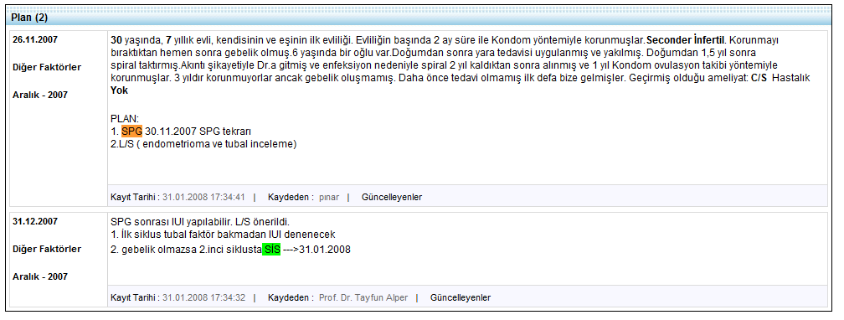
Anamnez, İlk Muayene

Slide 38
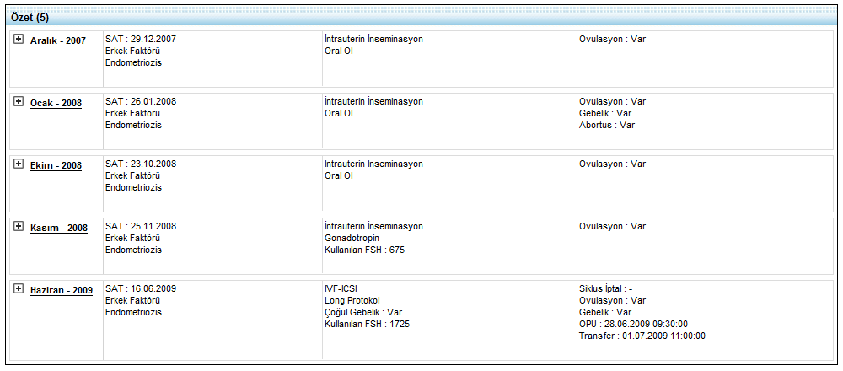
Tedavi’ler

Slide 39
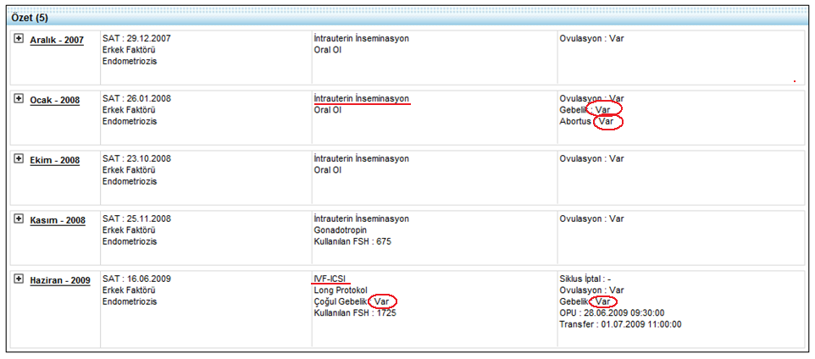
Tedavi’ler

Slide 40
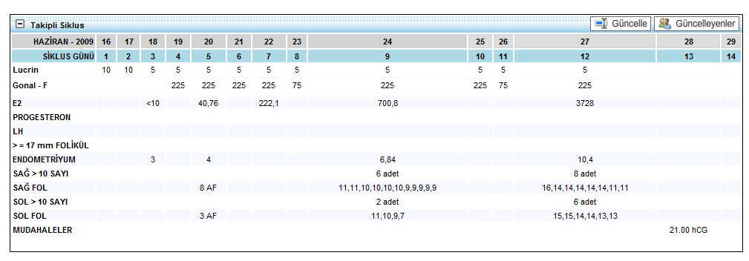
Long Protokol

Slide 41
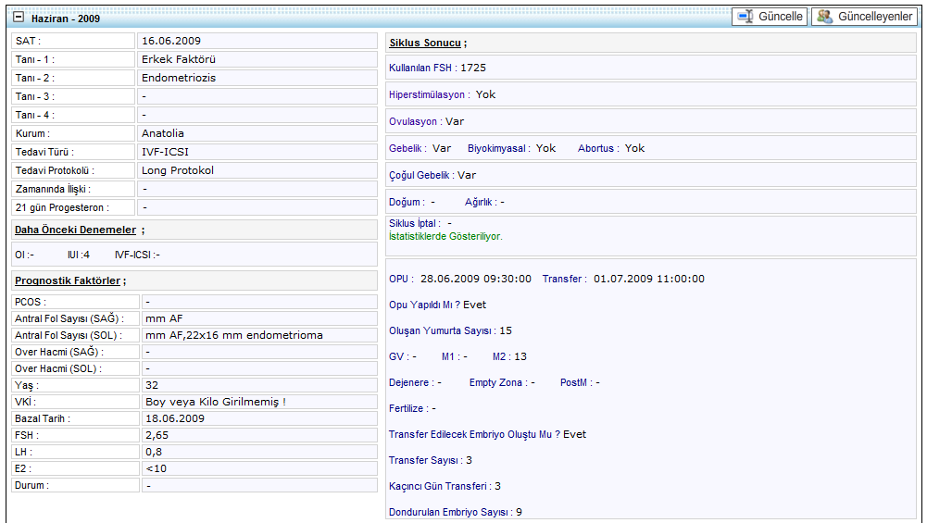
İlk Siklus

Slide 42
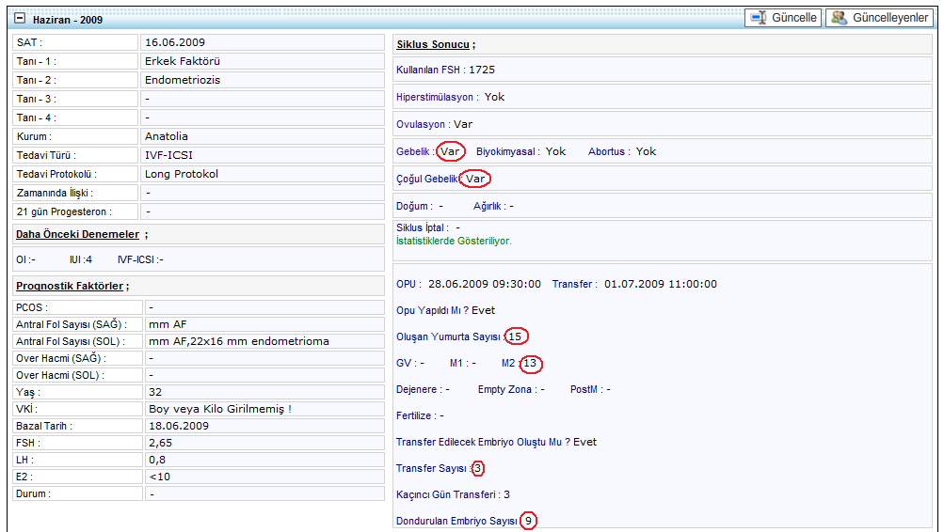

Slide 43
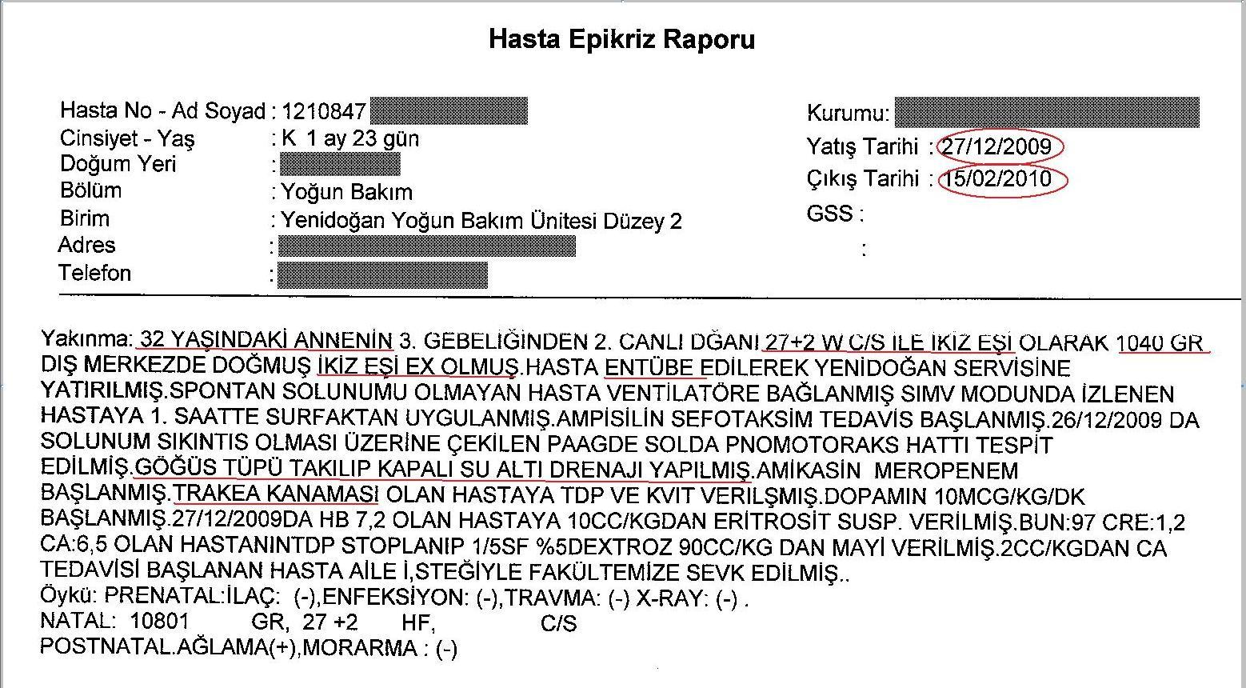
Birinci Yatış

Slide 44
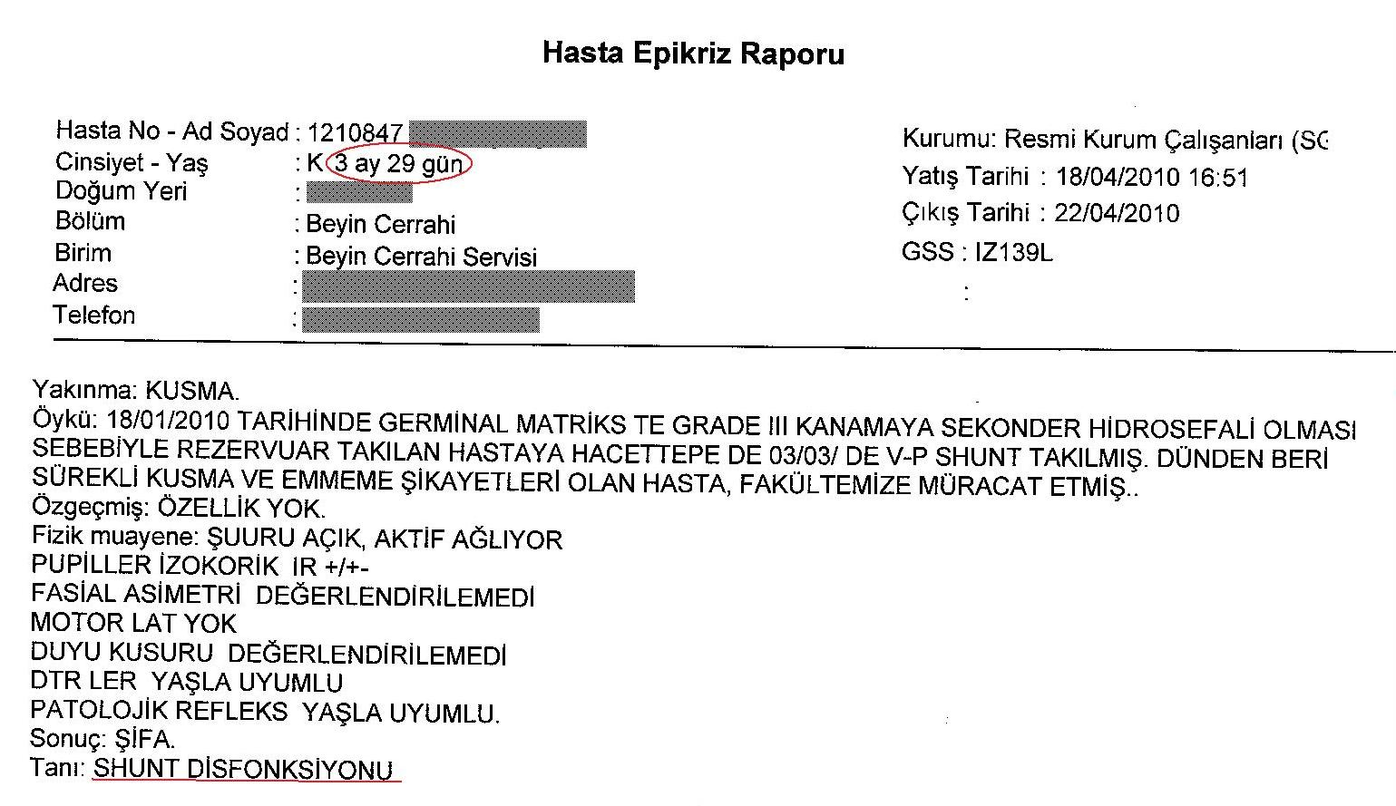
İkinci Yatış

Slide 45
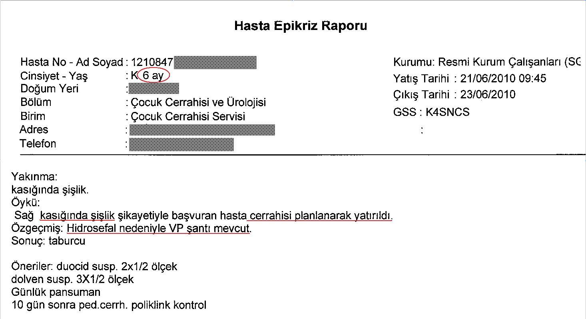
Üçüncü Yatış

Slide 46
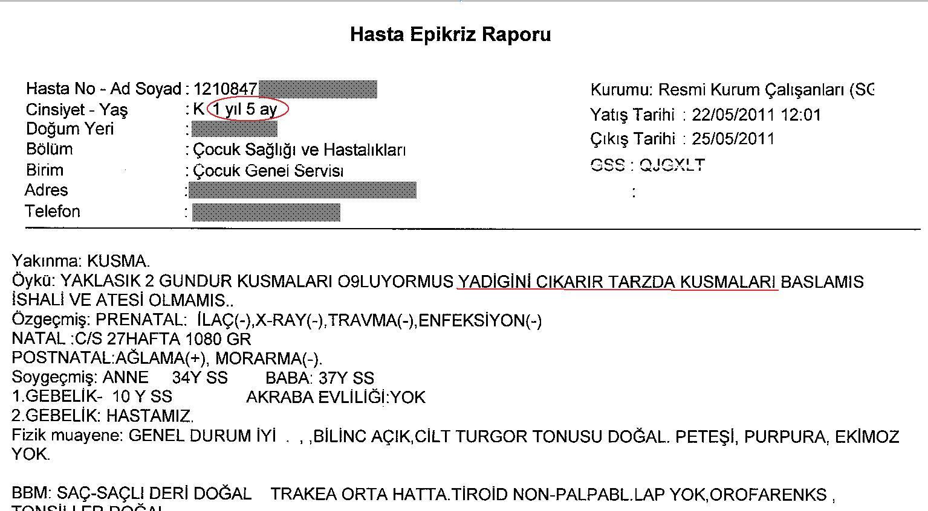
Dördüncü Yatış

Slide 47
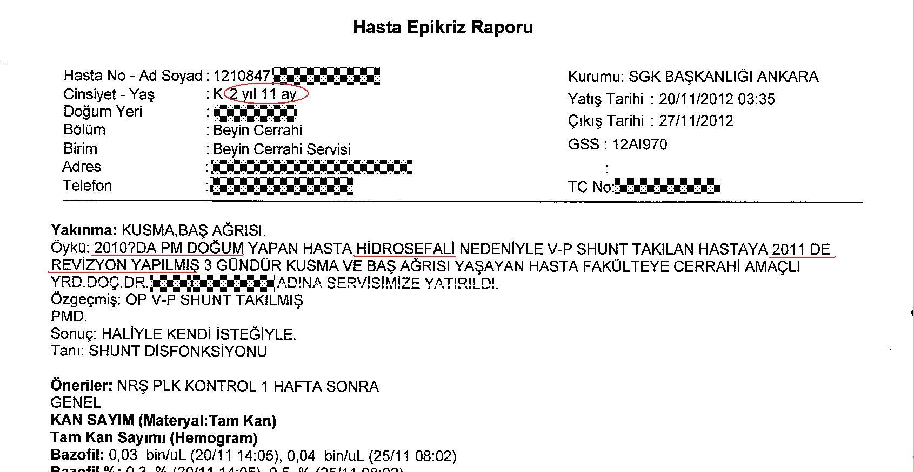
Beşinci Yatış

Slide 48
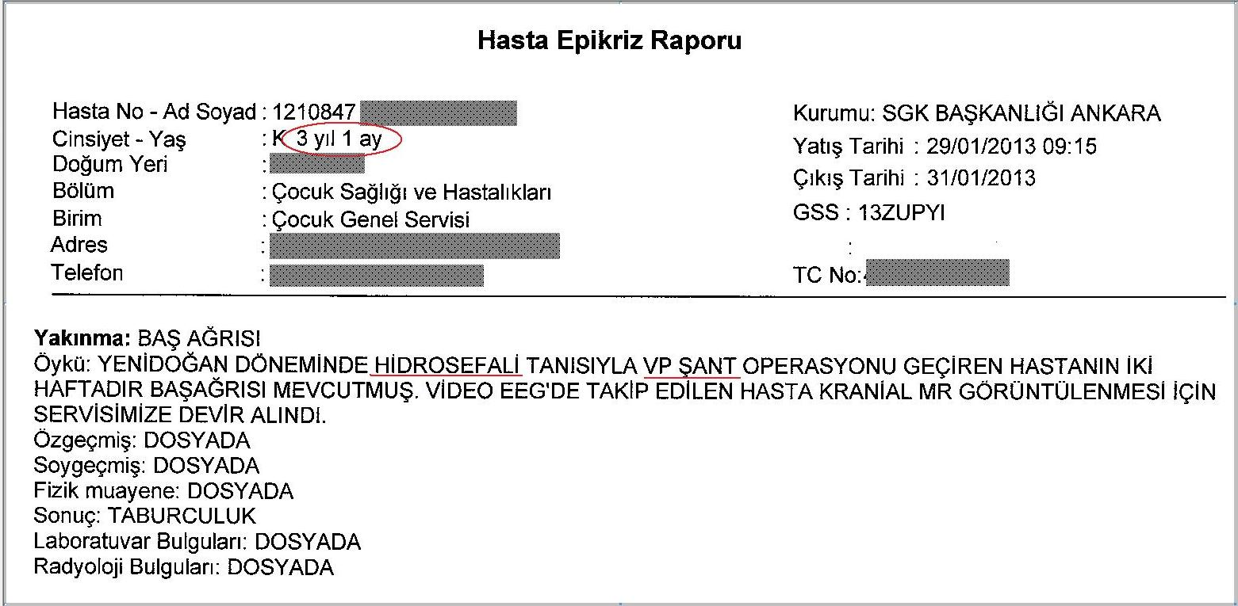
Altıncı Yatış

Slide 49
Aşkımız mı? Kamburumuz mu?

Slide 50
Ne yapılabilir?
Giriş
Konunun Önemi
Tek Embriyo Transferinin Neresindeyiz?
Yenidoğan Yoğun Bakım Kayıtları
“Olgu Sunumu”
Nadir görülmeyen
Ne yapılabilir?
Önlemler listesi

Slide 51
Ütopyası
Çoğul gebelikleri önlemek için “Tek Embriyo Transferi” yapmak
Her “Tek Embriyo Transferi’ni” gebelikle sonuçlandırmak
Sağlıklı gebelik oluşturacak embriyoları kesin olarak seçebilmek
Dondurma/Çözme sikluslarında % 100 başarı elde etmek

Slide 52
Doğru kıyaslama...
İki Embriyo Transferi vs. Tek Embriyo Transferi
2 = 1 + 1
(DET = eSET + FET)
Thurin A, Hausken J, Hillensjö T, Jablonowska B, Pinborg A, Strandell A, Bergh C. Elective single-embryo transfer versus double-embryo transfer in in vitro fertilization. N Engl J Med. 2004 Dec 2;351(23):2392-402.

Slide 53
Ütopya gerçekleşinceye kadar…
Tek Embriyo Transferinin oranını artırmak
mevcut engelleri tanımak ve
kaldırmaya çalışmak

Slide 54
Tek Embriyo Transferi Engelleri
1. Yöntemin özellikleri
2. IVF sektörü çalışanlarının özellikleri
3. İnfertil çiftlerin özellikleri
4. Ortamın ve şartların özellikleri
Single Embryo Transfer: Jan Gerris (Editor), G. David Adamson (Editor), Petra de De Sutter (Editor), Catherine Racowsky (Editor)

Slide 55
Tek Embriyo Transferi Engelleri
1. Yöntemin özellikleri
Siklus başına gebelik oranlarını düşürür
İkiz gebeliklerin büyük çoğunluğu komplikasyonsuz veya çok minör sorunlarla sonuçlanır
“Tatmin edici” kriyoprezervasyon yokluğu
“Uygun embriyo” seçim kriterlerinin kesin olamayışı
Yöntemin dezavantajlarının hem hastalar hem de klinisyenler tarafından daha kolayca görülmesi
Single Embryo Transfer: Jan Gerris (Editor), G. David Adamson (Editor), Petra de De Sutter (Editor), Catherine Racowsky (Editor)

Slide 56
Tek Embriyo Transferi Engelleri
2. IVF sektörü çalışanlarının özellikleri
Yöntemin gerekliliğine inanmama
Yetersiz danışma becerileri
İkiz gebelik sonuçları ve yöntemin başarıları hakkında bilgi eksikliği
Single Embryo Transfer: Jan Gerris (Editor), G. David Adamson (Editor), Petra de De Sutter (Editor), Catherine Racowsky (Editor)

Slide 57
Tek Embriyo Transferi Engelleri
3. İnfertil çiftlerin özellikleri
Anne adayının yaşı
İkizin başarılı bir sonuç olduğunu düşünme
İkiz gebelik sonuçları ve e-SET başarıları hakkında bilgi eksikliği
Tedavinin uzaması
Etik/dini inanışlar
Single Embryo Transfer: Jan Gerris (Editor), G. David Adamson (Editor), Petra de De Sutter (Editor), Catherine Racowsky (Editor)

Slide 58
Tek Embriyo Transferi Engelleri
4. Ortamın ve şartların özellikleri
Yasal düzenlemeler
Tedavi masraflarının Sosyal Güvenlik Kurumlarınca ödenme/me durumu
Klinik kılavuzların yokluğu
Merkezler arasında rekabet ve ticari kaygılar
Ülkeler arasındaki farklılıklar ve seyahat özgürlüğü
Çiftlerin seçme ve karar özgürlüğü
Single Embryo Transfer: Jan Gerris (Editor), G. David Adamson (Editor), Petra de De Sutter (Editor), Catherine Racowsky (Editor)

Slide 59
Sonuç / Eve Götürülecek Mesaj
Çoğul gebelikler IVF-ICSI’nin “komplikasyonu”durlar.
Çoğul gebeliklerin en etkili ÖNLEMİ “Tek Embriyo Transferi”dir.
“İyi IVF merkezi” olmanın gereği, hem çoğul gebeliklerden kaçınmak, hem de IVF-ICSI başarı oranını yüksek tutmak olmalıdır.

Slide 60
Teşekkürler…

